Slide 1
表示直線的圖形

Slide 2
什麼決定了直線的斜率?
直線的斜率是什麼?
斜率跟y=ax有什麼關係
a怎麼來?

Slide 3
什麼決定了直線的位置?
利用截距移動直線

Slide 4
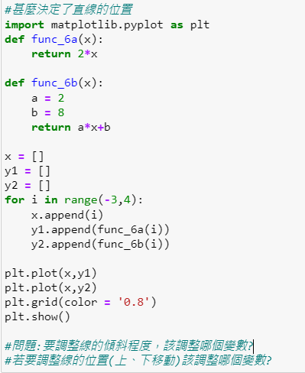

Slide 5
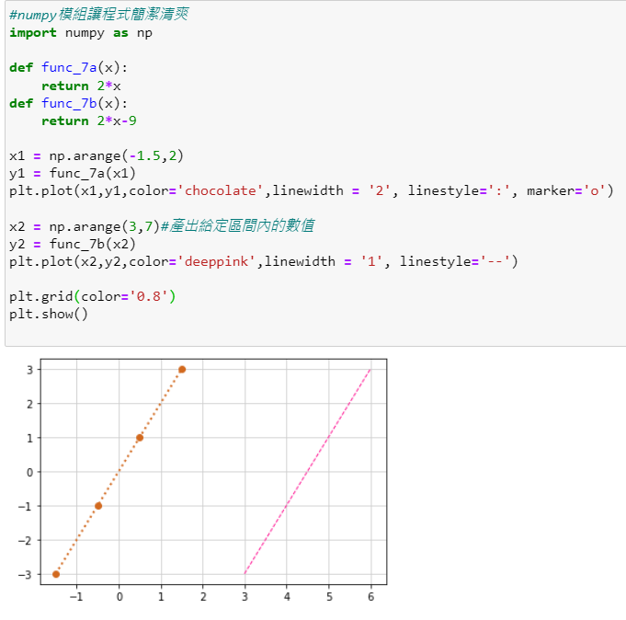

Slide 6
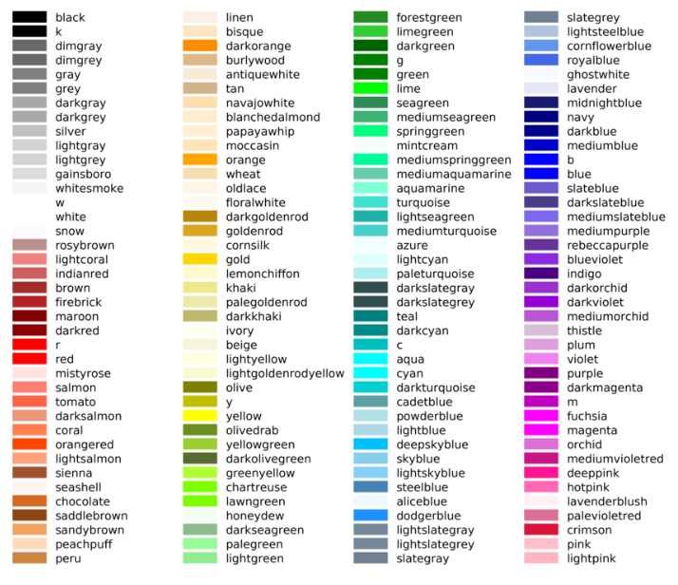
色表(若想查看更多顏色，請自行上網搜尋)

Slide 7
今有一顧客想請工程師幫忙製作表格，以下為顧客要求: 1.做過座標(2,3)、斜率為5的直線 2.直線顏色為粉色 3.要標出(2,3)這個點的位置 身為工程師的你，能幫忙製作出此表格嗎? P.S.顧客通常不知道工程師還會需要哪些資訊(只會講他想要的部分)，若還需要其他條件(如:需不需要網格、座標軸、直線長度要多長(因電腦不可能顯示無限長))，則需與顧客溝通。此題沒敘述的部分自行發揮即可。

